Slide 1
第四章 串
4.1 串类型的定义
4.2 串的表示和实现
4.2.1 定长顺序存储表示
4.2.2 堆分配存储表示
4.2.3 串的块链存储表示
4.3 串的模式匹配算法

Slide 2
4.1 串类型的定义
问题：
  在如下文本中查询关键词：
  As one of the oldest universities in China, Xi'an Jiaotong University is one of the nine universities in the elite C9 League of Chinese premier universities (China's 'Ivy Leauge').
  查找关键词 Jiaotong University.
  线性的数据结构
  以字符序列为处理对象
Jiaotong University
串

Slide 3
4.1 串类型的定义
4.1.1 串及其基本概念
串的定义：串(String)是零个或多个字符组成的有限序列。一般记作S=“a₁a₂a₃…a_{n}”，其中S是串名，双引号括起来的字符序列是串值；其中元素a_{i}(1≦i≦n)可以是字母、数字或其它字符。
串的长度：串中所包含的字符个数称为该串的长度。
空串：长度为零的串称为空串(Empty String)，它不包含任何字符。
空格串：将仅由一个或多个空格组成的串称为空格串。注意：空串和空格串的不同，例如“ ”和“”分别表示长度为1的空格串和长度为0的空串。

Slide 4
4.1 串类型的定义
子串与主串：串中任意个连续字符组成的子序列称为该串的子串，包含子串的串相应地称为主串。通常将子串在主串中首次出现时的该子串的首字符对应的主串中的序号，定义为子串在主串中的位置。
例如，设A=“This is a string” B=“is”则B是A的子串，A为主串。B在A中出现了两次，其中首次出现所对应的主串位置是3。因此，称B在A中的位置为3。
相等：当且仅当两个串的长度相等，并且每个对应位置的字符都相等时，称两个串相等。例如，A=“BEIJING” B=“BEIJING”，则串A与串B相等。

Slide 5
4.1 串类型的定义
4.1.2 串的抽象数据定义
ADT String{
数据对象：D={a_{i}|a_{i}∈CharacterSet,i=1,2,…,n,n≥0}
数据关系：R={<a_{i-1},a_{i}>|a_{i-1},a_{i}∈D, i=2,…,n}
基本操作：StrAssign(&T,char) \\生成值为常量char的串
StrEmpty(S) 判断S是否为空
StrCompare(S,T) 比较两符串
Concat(&T,S1,S2) 将S1和S2连接起来赋值给T
SubString(&Sub,S,pos,len) 返回子串
Index(S,T,pos) 在S中pos位置之后寻找与T相同的子串
Replace(&S,T,V) 用V替换S中出现的所有与T相等且不重叠子串
StrInsert(&S,pos,T) 在串S中的第pos字符之前插入T
StrDelete(&S,pos,len) 在S中删除第pos字符起长为len的串
…… }

Slide 6
4.1 串类型的定义
4.1.3 C语言中常用的串运算
对于串的基本操作，许多高级语言均提供了相应的运算或标准库函数
来实现。下面介绍几种C语言中常用的串运算。
定义下列几个变量：
char s1[20]=“dirtreeformat”, s2[20]=“file.txt”;
char s3[30],*p;
int result;
1 求串长(length)
int strlen(char *s); //求串的长度
例如：printf(“%d”,strlen(s1)); //输出13

Slide 7
4.1 串类型的定义
2 串复制(copy)
char *strcpy(char *to,char *from);
该函数将串from复制到串to中，并且返回一个指向串to的开始处的
指针。
例如：strcpy(s3,s1); //s3=“dirtreeformat”
3 联接(concatenation)
char strcat(char *to,char *from)
该函数将串from复制到串to的末尾，并且返回一个指向串to的开始
处的指针。
例如：strcat(s3, “/”)
strcat(s3,s2); //s3=“dirtreeformat/file.txt”

Slide 8
4.1 串类型的定义
4 串比较（compare)
int strcmp(char *s1,char *s2);
该函数比较串s1和串s2的大小，当返回值小于0，等于0或大于0时分
别表示s1<s2，s1=s2或s1>s2
例如：result=strcmp(“baker”,“Baker”); //result>0
result=strcmp(“12”,“12”); //result=0
result=strcmp(“Jos”,“Joseph”); //result<0
5 字符定位(index)
char *strchr(char *s,char c);
该函数是找c在字符串中第一次出现的位置，若找到则返回该位置，
否则返回NULL。
例如：p=strchr(s2,“.”); //p指向“file”之后的位置
if(p) strcpy(p,“.cpp”); //s2=“file.cpp”

Slide 9
4.1 串类型的定义
例1、求子串
求子串的过程即为复制字符序列的过程，将串s中的第pos个字符开始长度为len的字符复制到串sub中。
void substr ( char *sub, char *s, int pos, int len)
{ if( pos<0 || pos>strlen(s)|| len<0 || len>strlen(s)-pos)
error(“parameter error”)；
strncpy(sub,s+pos,len)；
}

Slide 10
4.1 串类型的定义
例2、串的定位index(char *s, char *t, int pos)
定位：求串t在主串s中第pos个字符之后的位置。
方法：从主串s的第pos个字符开始，取长度和串t相等的子串和T比较，若相等，则求得函数值为pos。否则子串位置增1继续与t比较，直至找到与t相等的子串或确定s中不存在和串t相等的子串为止。
int index(char *s, char *t, int pos)
{ if( pos>0 )
{ i = pos;
while(i<strlen(s)-strlen(t)+1)
{ substr(sub, s, i, strlen(t));
if( strcmp(sub, t) != 0)
i++;
else return( i );
}
}
return( 0 );
}

Slide 11
4.2 串的表示和实现
4.2.1 定长顺序存储表示
定长顺序存储结构，是直接使用定长的字符数组来存放串中的字符
序列，数组的上界预先给出：
#define maxstrlen 255
typedef char SString[maxstrlen+1]; // 0分量存放串长
Status SubStr( SString &Sub, SString S, int pos, int len )
{ if( pos < 1 || pos > S[0] || len < 0 || len > S[0]-pos+1 )
return ERROR;
Sub[1..len] = S[pos..pos+len-1];
Sub[0] = len;
return OK;
}

Slide 12
4.2 串的表示和实现
Status Concat(SString &T, SString S1, SString S2)
{ if( S1[0] + S2[0] <= maxstrlen ) // 未截断，T=S1+S2
{ T[1..S1[0]] = S1[1..S1[0]];
T[S1[0]+1..S1[0]+S2[0]] = S2[1..S2[0]];
T[0] = S1[0] + S2[0]; return TRUE;
}
else if ( S1[0] < maxstrlen ) // 截断，T=S1+部分S2
{ T[1..S1[0]] = S1[1..S1[0]];
T[S1[0]+1..maxstrlen] = S2[1..maxstrlen-S1[0]];
T[0] = maxstrlen; return FALSE;
}
else // 截断，T=S1
{ T[0..maxstrlen] = S1[0..maxstrlen];
return FALSE;
}
}
S1
S2
T
S1
S2
T
S1
S2
T

Slide 13
4.2 串的表示和实现
4.2.2 堆分配存储表示
以一组地址连续的存储单元存放串值字符序列，但它们
的存储空间是在程序执行过程中动态分配而得，所以也称为
动态存储分配的顺序表。在C语言中，利用malloc和free等动
态存储管理函数，来根据实际需要动态分配和释放字符数组
空间。

Slide 14
4.2 串的表示和实现
//串的堆分配存储表示
typedef struct{
char *ch;
int length;
} HString;
//基本操作函数说明
Status StrAssign(HString &t, char *chars) //生成值为chars的串
int StrLength(HString s) // 求串s的长度
void ClearString(HString &s) // 将串s清为空串
int StrCompare(HString s, HString t) // 串的比较
Status Concat(HString &t, HString s1, HString s2) // 串的联结
Status SubString(HString &sub, HString s, int pos, int len)
//求子串

Slide 15
4.2 串的表示和实现
Status StrAssign(HString &t, char *chars)
{ //生成一个其值等于串常量chars的串t
if(t.ch) free(t.ch); //先清空已有数据
for(i=0, c=chars; *c; ++i, ++c) ; // 求chars的长度
if(!i) { t.ch=NULL; t.length=0; }
else{
t.ch=(char *)malloc(i*sizeof(char));
if(t.ch==NULL) exit(OVERFLOW);
t.ch[0..i-1] = chars[0..i-1];
t.length=i;
}
return OK;
}

Slide 16
4.2 串的表示和实现
int StrLength(HString s) // 求串s的长度
{ return s.length; }
void ClearString(HString &s) // 将串s清为空串
{ if(s.ch) { free(s.ch); s.ch=NULL;}
s.length=0;
}
int StrCompare(HString s, HString t) // 串的比较
{ for(i=0; i<s.length && i<t.length; ++i)
if(s.ch[i] != t.ch[i]) return(s.ch[i] - t.ch[i]);
return s.length-t.length;
}

Slide 17
4.2 串的表示和实现
Status Concat(HString &t, HString s1, HString s2) // 串联结
{ if(t.ch) free(t.ch); //先清空t的内容
t.ch=(char*)malloc((s1.length+s2.length)*sizeof(char))；
if(t.ch==NULL) exit(overflow);
t.ch[0..s1.length-1]=s1.ch[0..s1.length-1];
t.ch[s1.length..t.length-1]=s2.ch[0..s2.length-1];
t.length=s1.length+s2.length;
return OK;
}

Slide 18
4.2 串的表示和实现
Status SubString(HString &sub, HString s, int pos, int len)
{ if( pos<1 || pos>s.length || len<0 || len>s.length-pos+1 )
return ERROR;
if(sub.ch) free(sub.ch); //先清空sub的内容
if(!len) { sub.ch=NULL; sub.length=0; }
else
{ sub.ch=(char *)malloc(len*sizeof(char));
sub.ch[0..len-1]=s[pos-1..pos+len-2];
sub.length=len;
}
return OK;
}

Slide 19
4.2 串的表示和实现
4.2.3 串的块链存储表示
顺序串上的插入和删除操作不方便，需要移动大量的字
符。因此，可用单链表方式来存储串值，串的这种链式存储
结构简称为链串。一个链串由头指针唯一确定。
优点：便于进行插入和删除运算
缺点：存储空间利用率低

Slide 20
# define CHUNKSIZE 80
typedef struct Chunk {
Char ch[CHUNKSIZE ];
struct Chunk *next;
}Chunk;
typedef struct{
Chunk *head, *tail;
int curlen;
} LString;
head
A
B
C
D
E
F
G
H
I
#
#
#
^
head
A
B
C
I
^

Slide 21
4.3 串的模式匹配算法
串的模式匹配(pattern matching)运算的应用在非常广泛。例如，在文本编辑程序中，我们经常要查找某一特定单词在文本中出现的位置。显然，解此问题的有效算法能极大地提高文本编辑程序的响应性能。

Slide 22
4.3 串的模式匹配算法
设有两个串 S和T : S = s₀s₁…s_{n-1} , T = t₀t₁…t_{m-1}
其中 1<m<=n(通常 m<<n)
模式匹配的目的是在S中找出和T相同的子串。
此时，S称为“目标”，而T称为“模式”。
模式匹配的结果有两种：
  匹配成功：S中存在等于T的子串，返回子串在S中的位置
  匹配失败：返回一个特定的标志（如-1）。

Slide 23
4.3 串的模式匹配算法
4.3.1 朴素模式匹配算法--Brute-Force (BF)算法：
基本方法：从指定位置开始逐个比较主串与模式的字符，一旦发现出现字符不匹配，则整个模式相对于原来的位置右移一位。如下图所示：
下次匹配位置
失配位置
……S_{i-j+1} S_{i-j+2} …… S_{i-1} S_{i} S_{i+1}……
T₁ T₂ …… T_{j-1} T_{j} …… …
e.g: S=a b c a b c a b c d
T= a b c a b c d
a b c a b c d
T₁ T₂ …… T_{j-1} T_{j} ……
模式右移一位

Slide 24
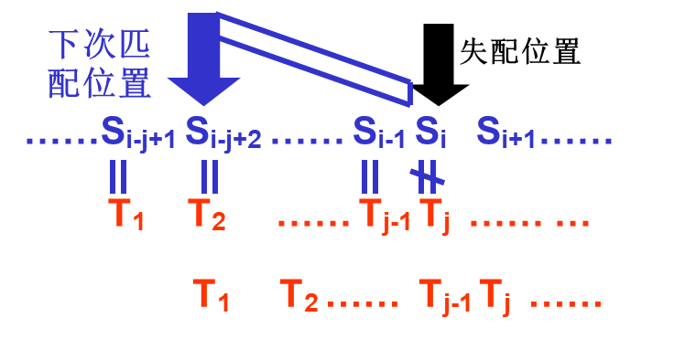
4.3 串的模式匹配算法
int Index( SString S, SString T, int pos ) // S 目标，T 模式
{ i = pos ; j = 1;
while ( i <= S[0] && j <= T[0] ) // 0号单元存放串长
{ if ( S[i] == T[j] ) { ++i ; ++j ; } // 继续比较
else { i = i - j + 2; j = 1; } // 指针后退重新开始匹配
}
if ( j > T[0] ) return i-T[0]; // T在S中的匹配起始位置
else return 0;
}

Slide 25
4.3 串的模式匹配算法
下标j | 0 | 1 | 2 | 3 | 4 | 5 | 6 | 7 | 8 | 9 | 10 | 11 | 12 | 13 | 14 | 15 | 16 | 17
目标S | a | a | b | c | b | a | b | c | a | a | b | c | a | a | b | a | b | c
模式T | a | b | c | a | a | b | a | b | c
 |  | a | b | c | a | a | b | a | b | c
 |  |  | a | b | c | a | a | b | a | b | c
 |  |  |  | a | b | c | a | a | b | a | b | c
 |  |  |  |  | a | b | c | a | a | b | a | b | c
 |  |  |  |  |  | a | b | c | a | a | b | a | b | c
 |  |  |  |  |  |  | a | b | c | a | a | b | a | b | c
 |  |  |  |  |  |  |  | a | b | c | a | a | b | a | b | c
 |  |  |  |  |  |  |  |  | a | b | c | a | a | b | a | b | c
 |  |  |  |  |  |  |  |  |  | a | b | c | a | a | b | a | b | c

Slide 26
4.3 串的模式匹配算法
时间复杂度分析:
朴素模式匹配算法一旦比较不等，T右移一个字符并且下次从t1开始重新进行比较，对于目标S，存在回溯现象。
匹配失败的最坏情况：每趟匹配皆在最后一个字符不等，且有n-m+1趟匹配(每趟比较m个字符），共比较m*(n-m+1)次，由于m<<n，因此最坏时间复杂度O(n*m)。
匹配失败的最好情况：n-m+1次比较[每趟只比较第一个字符]。
匹配成功的最好情况：m次比较。
匹配成功的最坏情况：与匹配失败的最坏情况相同。
综上讨论：朴素模式匹配算法的时间复杂度为O(m*n)

Slide 27
4.3 串的模式匹配算法
4.3.2 Knuth-Morris-Pratt 模式匹配算法（KMP 算法）
BF模式匹配算法在最坏情况下时间复杂度为 O(n*m) 的实例（n为主串长度，m为模式长度）。每比较m次，移动模式一次。最后在主串的 n-m+1 找到主串，比较 (n-m+1)*m 次 。
S=aaaaaaaaab
T=aab
S=aaaaaaaaab
T= aab
S=aaaaaaaaab
T= aab
S=aaaaaaaaab
T= aab
a、b不等模式右移一位
a、b不等模式右移一位
a、b不等模式右移一位
a、b不等模式右移一位
n-m+1匹配起始位置
S=aaaaaaaaab
T= aab
S=aaaaaaaaab
T= aab
S=aaaaaaaaab
T= aab
S=aaaaaaaaab
T= aab
a、b不等模式右移一位
a、b不等模式右移一位
a、b不等模式右移一位
完全匹配

Slide 28
4.3 串的模式匹配算法
说明 KMP 算法的实例：
失配点
S = abcabcabcd
T = abcabcd
S = abcabcabcd
T = abcabcd
S = abcabcabcd
T = abcabcd
右移一位，仍失配
又右移一位，仍失配
S = abcabcabcd
T = abcabcd
本次比较省去？
本次比较省去？
问题: 能否省去上述五次比较，直接进行 S7 和 T4 之间的比较呢？
三次比较省去？
再右移一位，三次比较之后，再进行断点处的比较，比较成功！

Slide 29
4.3 串的模式匹配算法
直接寻找新匹配位置：
指针i不动，将指
针j调整到适当的位置
i
i
S = abcabcabcd
T = abcabcd
S = abcabcabcd
T = abcabcd
j
j
分析：当S_{i}和T_{j}发生失配时，如果要将S_{i}和T_{k}匹配（如下图所示）
…S_{i-j+1} S_{i-j+2} ………… S_{i-1} S_{i} S_{i+1}…
T₁ T₂…T_{j-k+1} … T_{j-1} T_{j} …
T₁ …… T_{k-1} T_{k} …
则应满足条件：
T₁T₂………T_{k-1} = T_{j-k+1} T_{j-k+2}……… T_{j-1；} ( k < j )

Slide 30
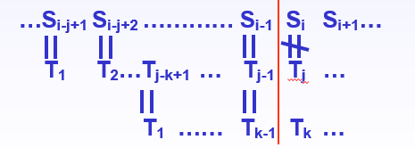
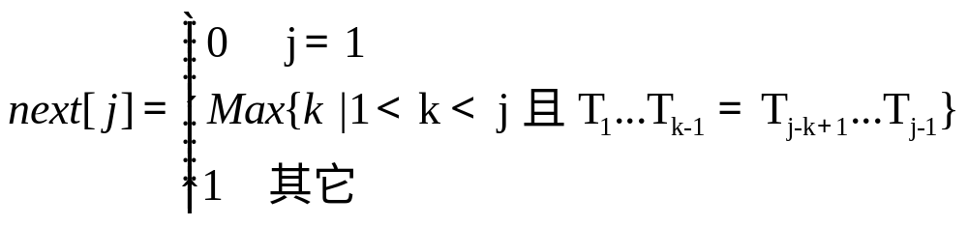
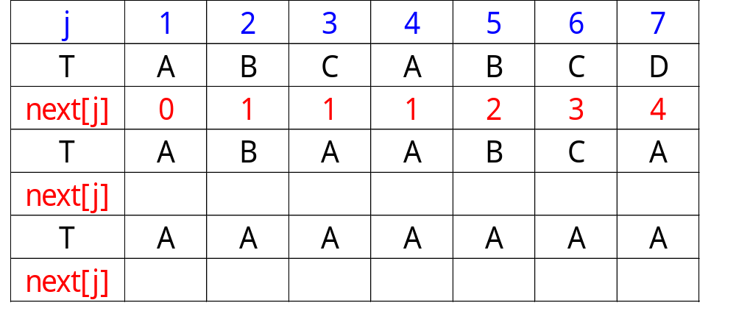
4.3 串的模式匹配算法
引进一个数组next，next[j]的含义是当模式中第j个字符与主串中第i个字符匹配失败时，在模式中需要重新和主串中第i个字符进行比较的字符的位置。
例：

Slide 31
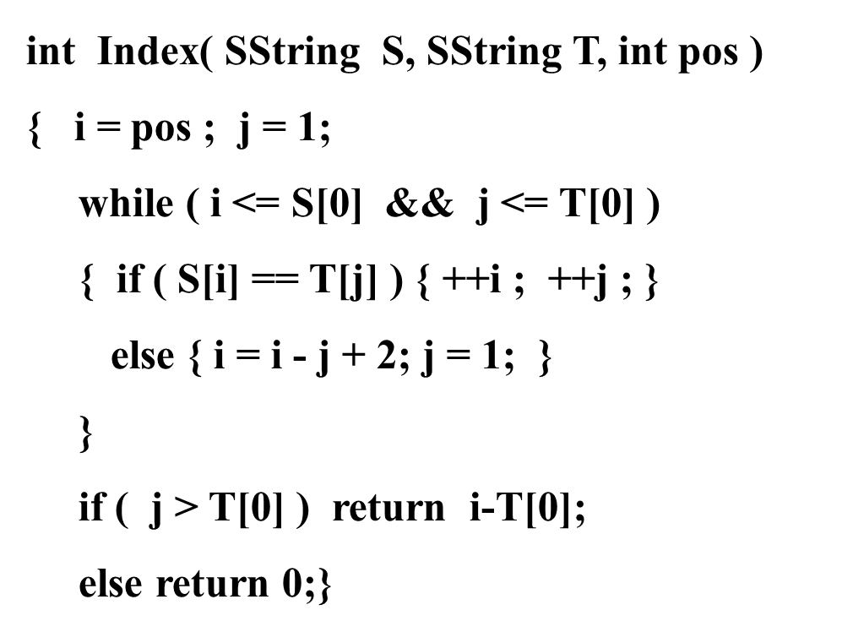
4.3 串的模式匹配算法
  利用 next[j] 函数值的模式匹配（KMP）算法：
int Index_KMP( SString S, SString T, int pos )
// 已知 next 函数值，T 非空，1<=pos<=Strlength(S)
{ i = pos ; j = 1;
while ( i <= S[0] && j <= T[0] )
{ if ( j == 0 || S[i] == T[j] ) { ++i ; ++j ; }
else j = next[ j ];
}
if ( j > T[0] ) return i-T[0];
// T在S中的匹配起始位置
else return 0;
} // Index_KMP

Slide 32
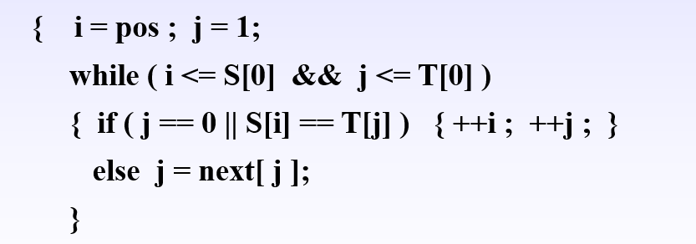
4.3 串的模式匹配算法
KMP算法复杂度分析：
算法中i值只增不减，由于i的初值为pos，循环过程中保持i < n,所以循环体中++ i语句的执行次数不超过n,从而++ j的执行次数也不超过n。
另外，j的初始值为1，唯一使j减少的语句是j=next[j]，由于 next[j]在[0，j]范围内，一旦j = next[j]使j=0,那么下步必定执行{++i, ++j}。由于“j=next(j);”每执行一次必然使得j减少(至少减1)，而使得j增加的操作只有“++j”，由上面的讨论知道，“++j”执行的次数不超过n次。那么，如果“j=next(j);”的执行次数超过n次，最终的结果必然使得j为负数。因此，j=next[j]的执行次数也必定不超过++ i的执行次数加1。
因此，在已经计算出next数组的前提下，算法的时间效率为O(n)。

Slide 33
T₁ T₂ … T_{j-k+1} T_{j-k+2} … T_{j-1} T_{j} T_{j+1} …
T₁ T₂ … T_{k-1} T_{k} T_{k+1} …
T₁ T₂ … T_{k’} T_{k’+1} …
Next[]的求解
1) Next[]的求解只与模式串本身有关；
2) next[j] = k 表明在模式串中存在：
‘T₁…T_{k-1}’= ‘T_{j-k+1}…T_{j-1}’
其中1 < k < j,且不存在 k’> k
3) 在next[j] = k 基础上求next[j+1]:
若T_{k} = T_{j}，则‘T₁…T_{k-1}T_{k}’= ‘T_{j-k+1}…T_{j-1}T_{j}’
故 next[j+1] = k+1 = next[j]+1
若T_{k}!= T_{j} 则‘T₁…T_{k-1}T_{k}’!= ‘T_{j-k+1}…T_{j-1}T_{j}’
问题转化为串T和它本身间的模式匹配问题：
T_{j-k+1} = T₁, T_{j-k+2} = T₂,…, T_{j-1} = T_{k-1}, T_{j} != T_{k}

Slide 34
T_{j-k+1} = T₁, T_{j-k+2} = T₂,…, T_{j-1} = T_{k-1}, T_{j} != T_{k}
T₁ T₂ … T_{j-k+1} T_{j-k+2} … T_{j-1} T_{j}…
T₁ T₂ … T_{k-1} T_{k} …
T₁ T₂ … T_{k’} T_{k’+1} …
在该问题中，需要将下面的T向右移动使得T_{k’}与T_{j}比较，即next[k]=k’。
若T_{k’}= T_{j} ， 则
故 next[j+1] = k’+ 1 = next[k] + 1
若T_{k’} != T_{j} ，则用第next[k’]个元素与T_{j}比较，以此类推，直至有某个
字符匹配成功，否则next[j+1] = 1。
‘T₁…T_{k-1}T_{k’}’= ‘T_{j-k’+1}…T_{j-1}T_{j}’

Slide 35
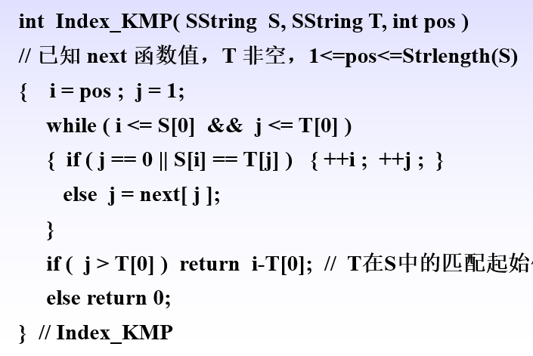
void get_next(SString T, int next[])
{ //求模式串T的next函数值并存入数组next
j = 1; next[1] = 0; k = 0
while (j<T[0]){
if (k == 0 || T[j] == T[k])
{ ++j; ++k; next[j] = k;}
else k = next[k];
}
}
T₁ T₂ … T_{j-k+1} T_{j-k+2} … T_{j-1} T_{j}…
T₁ T₂ … T_{k-1} T_{k} …
T₁ T₂ … T_{k’} T_{k’+1} …

Slide 36
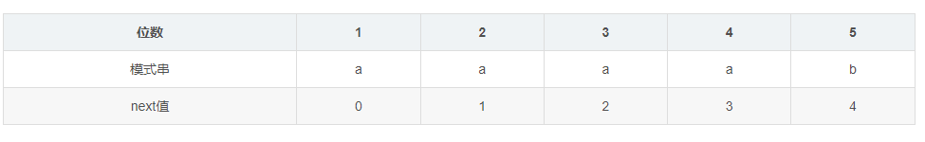
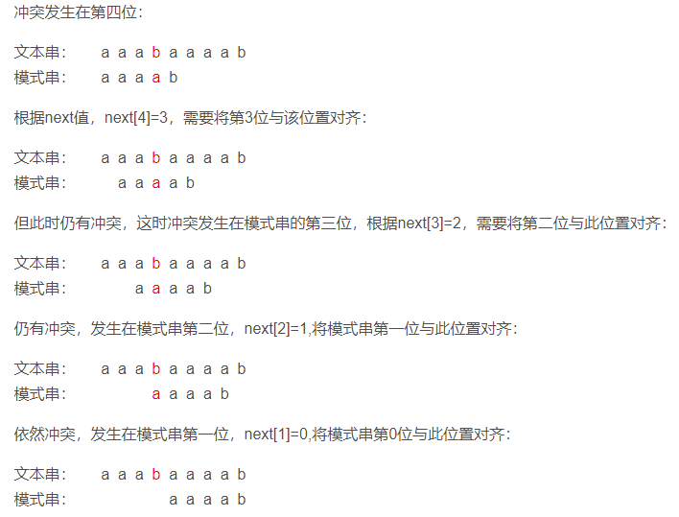

Slide 37
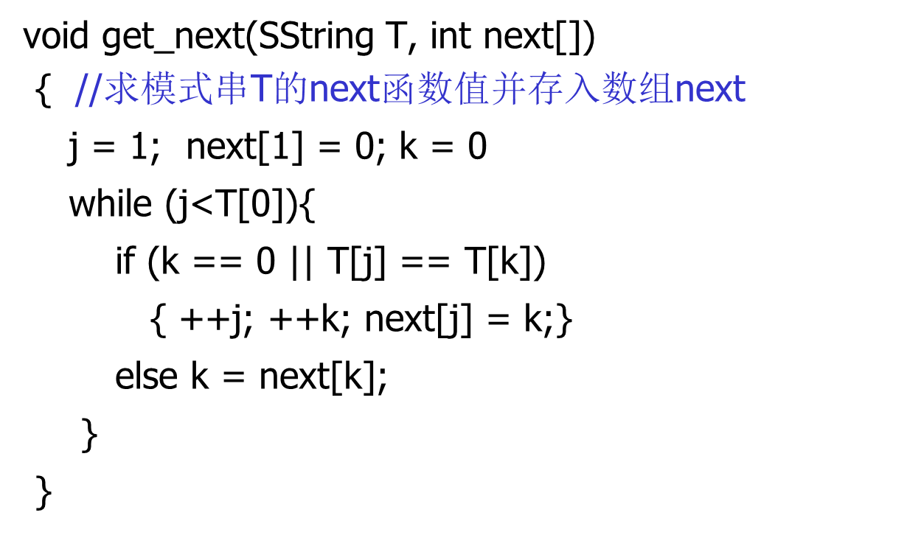
S_{i-1} S_{i} S_{i+1}
T₁ T₂ … T_{j-k+1} T_{j-k+2} … T_{j-1} T_{j} T_{j+1} …
T₁ T₂ … T_{k-1} T_{k} T_{k+1} …
T₁ T₂ … T_{k’} T_{k’+1} …
Next[]的修正
void get_next(SString T, int nextval[])
{ //求模式串T的next函数修正值并存入数组nextval
j = 1; nextval[1] = 0; k = 0
while (i<T[0]){
if (k == 0 || T[j] == T[k])
{ ++j; ++k;
if (T[j] != T[k]) nextval[j] = k;
else nextval[j] = nextval[k]
}
else k = nextval[k];
} }

